Slide 1





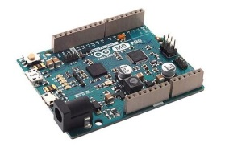


CouchDB
CouchDB Replication Protocol
HTTP
CouchBase Lite
Système
embarqué
PouchDB
CouchDB
Cloudant

Slide 2
CouchDB
PouchDB
PouchDB
PouchDB

Slide 3
CouchDB
PouchDB
PouchDB
PouchDB

